Slide 1
Сценарий военно-спортивного развлечения «Я б в военные пошёл, пусть меня научат»
Муниципальное автономное дошкольное образовательное учреждение «Детский сад №49»
Фотоотчет по ЗОЖ.
Май 2023г

Slide 2
Цель: приобщение к здоровому образу жизни; воспитание уважения к Российской армии; установление доверительных партнёрских отношений между ДОУ и родителями.
Задачи:
1. Укреплять здоровье детей, развивать выдержку, выносливость, быстроту реакции.
2. Развивать нравственные качества: дружелюбие, ответственность, сопереживание.
3. Воспитывать уважение к Российской армии, любовь к Родине.
Время проведения: 11 мая 2023г. Участники дети младшей группы №7 и средней группы №5, педагоги Яичкина Е.А.., Горшкова В.В., Поносова Л.Г.

Slide 3
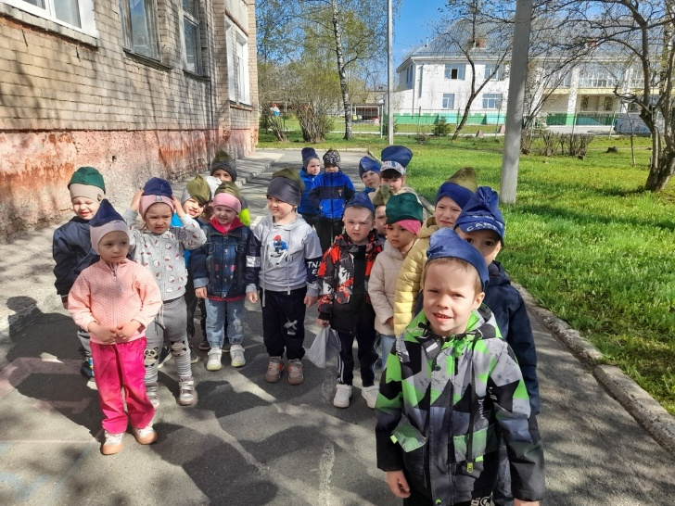
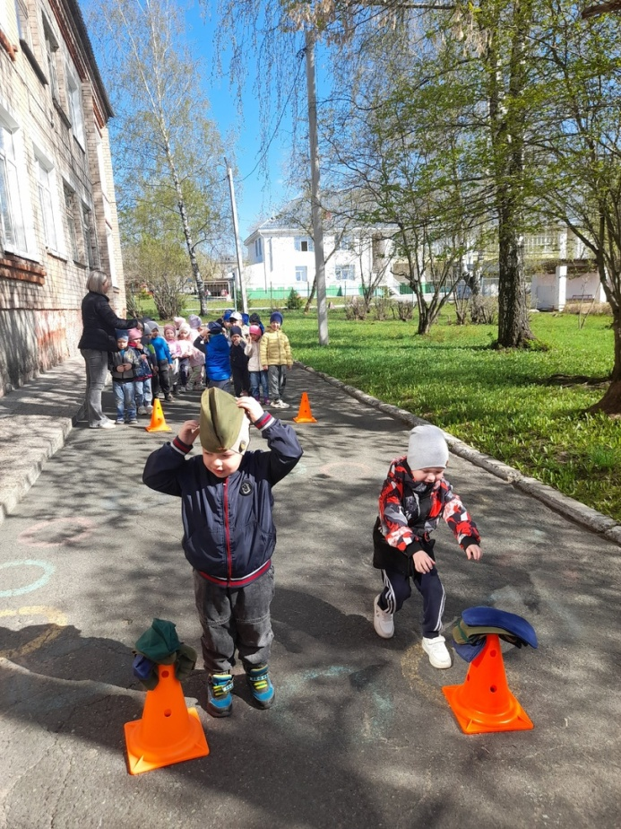
«Кто оденется быстрее».

Slide 4
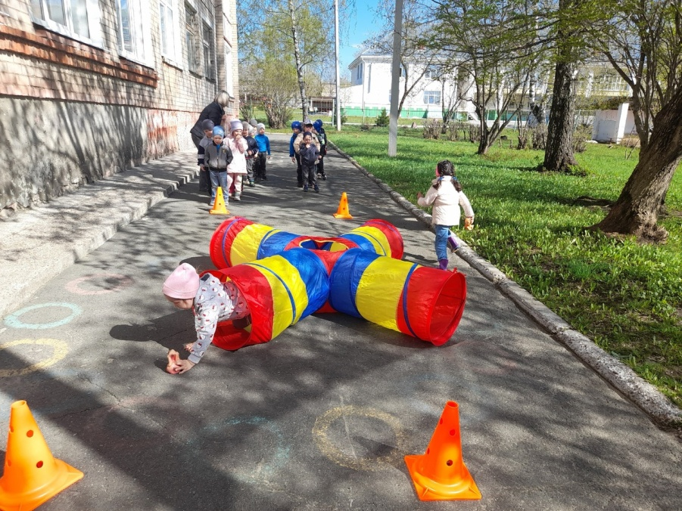
«Пограничники»

Slide 5
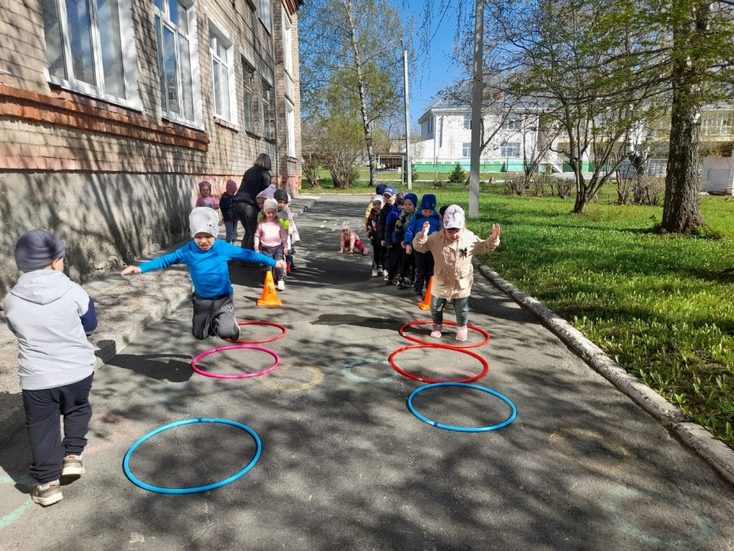
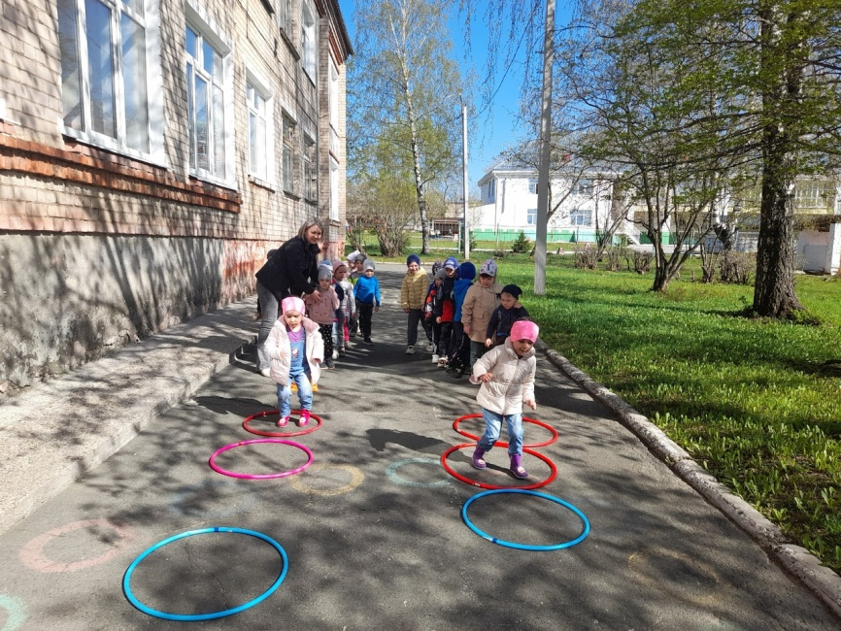
«Разведчики»

Slide 6
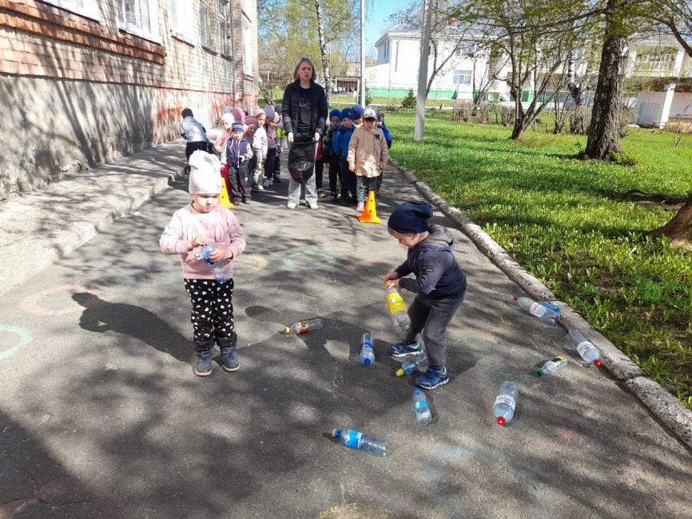
«Сапёры»

Slide 7
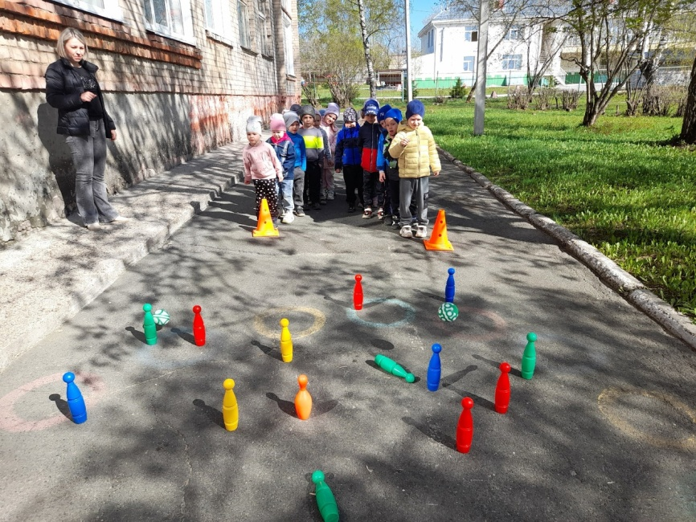
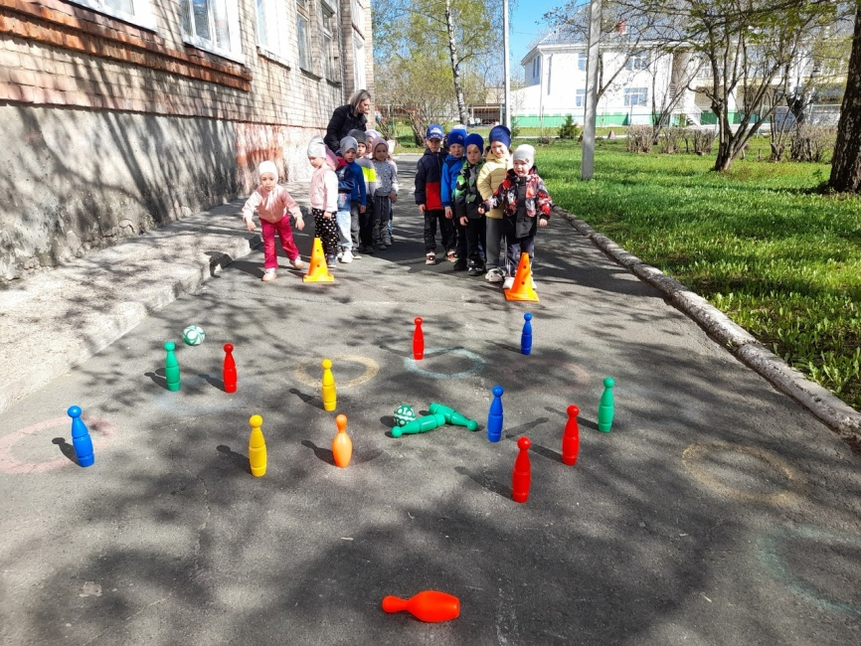
«Артиллеристы»

